Slide 1
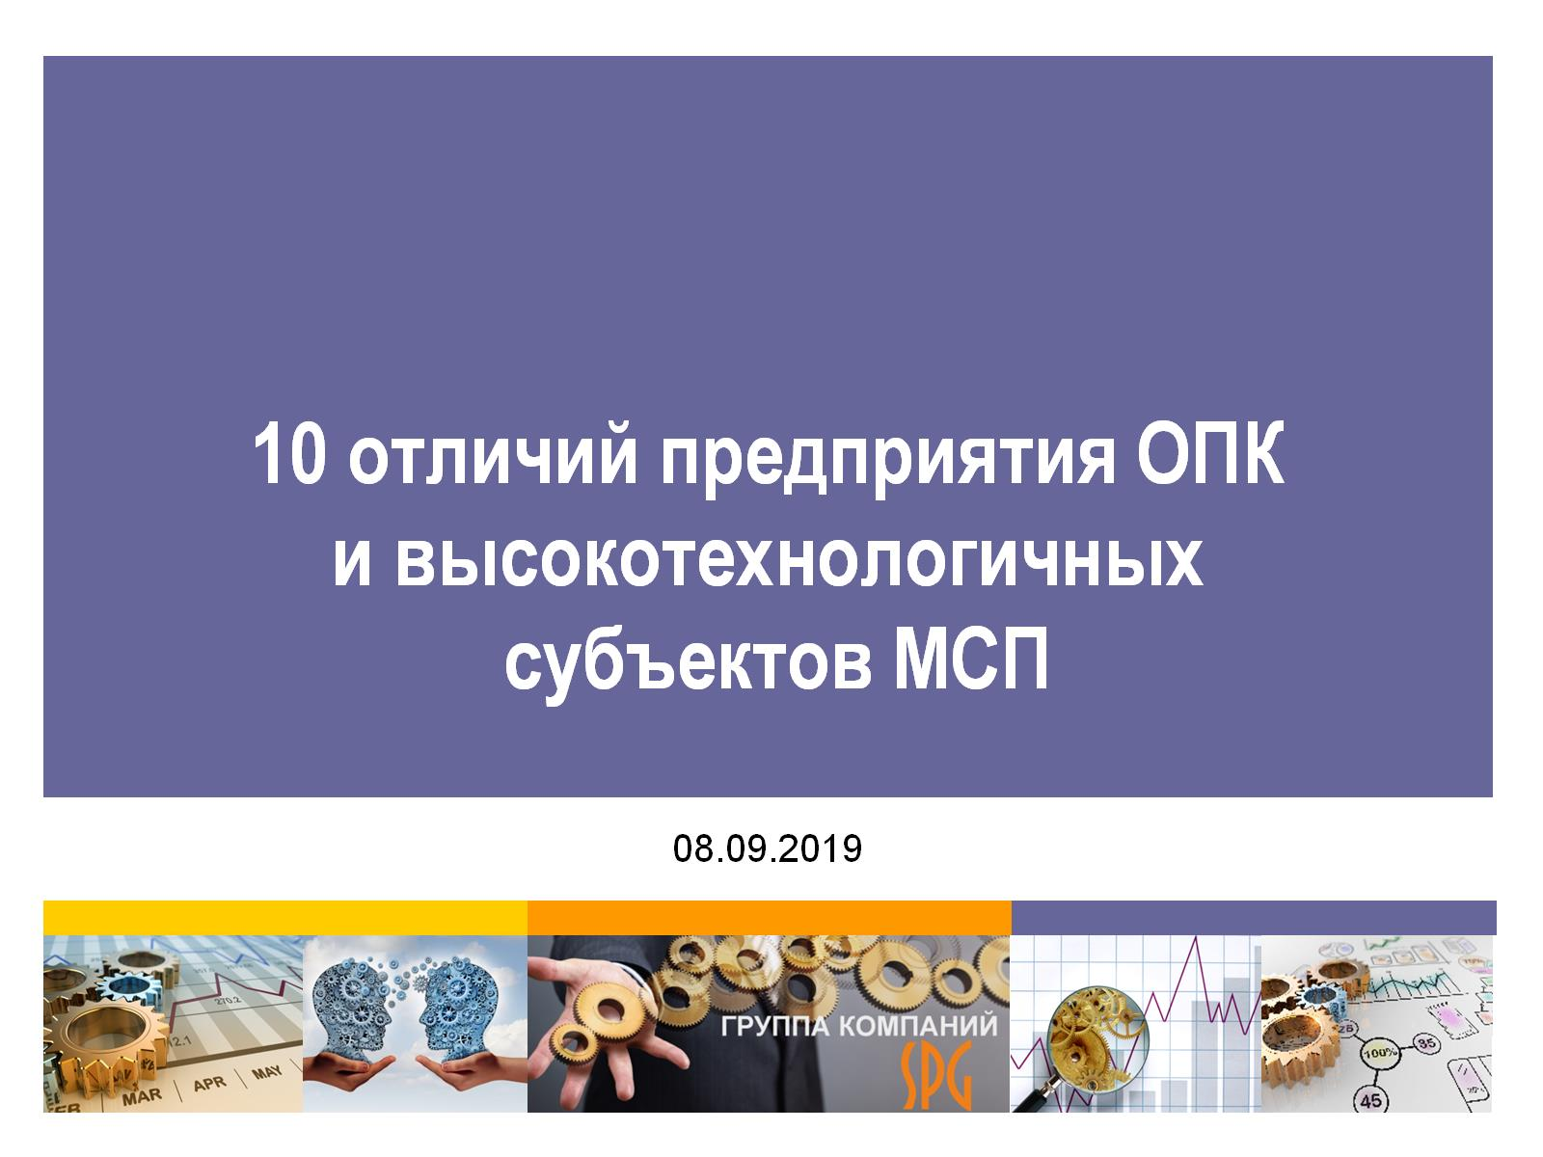
10 отличий предприятия ОПК и высокотехнологичных субъектов МСП

Slide 2
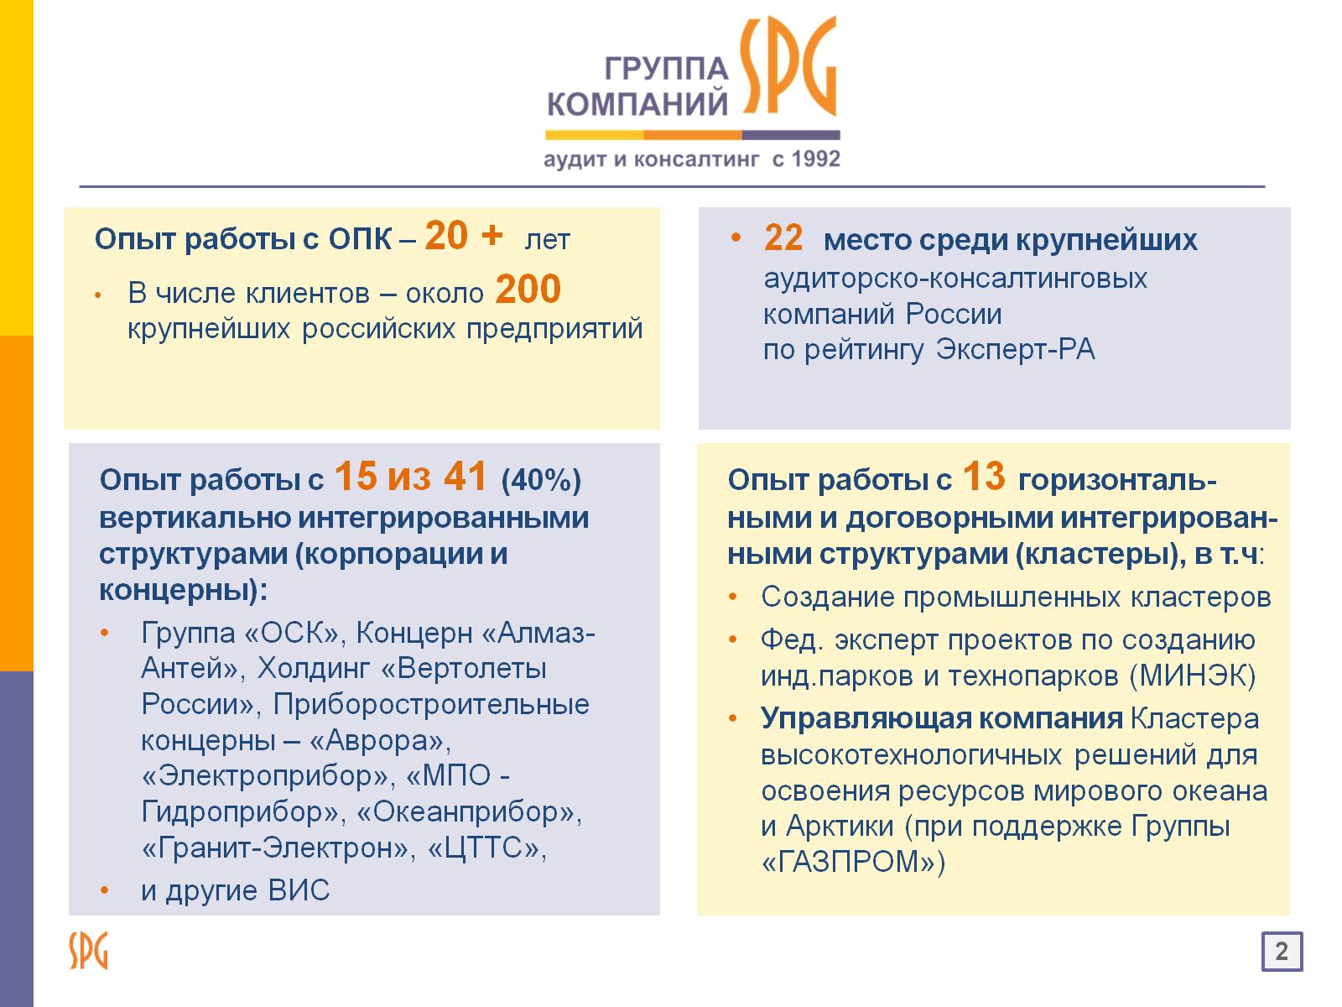

Slide 3
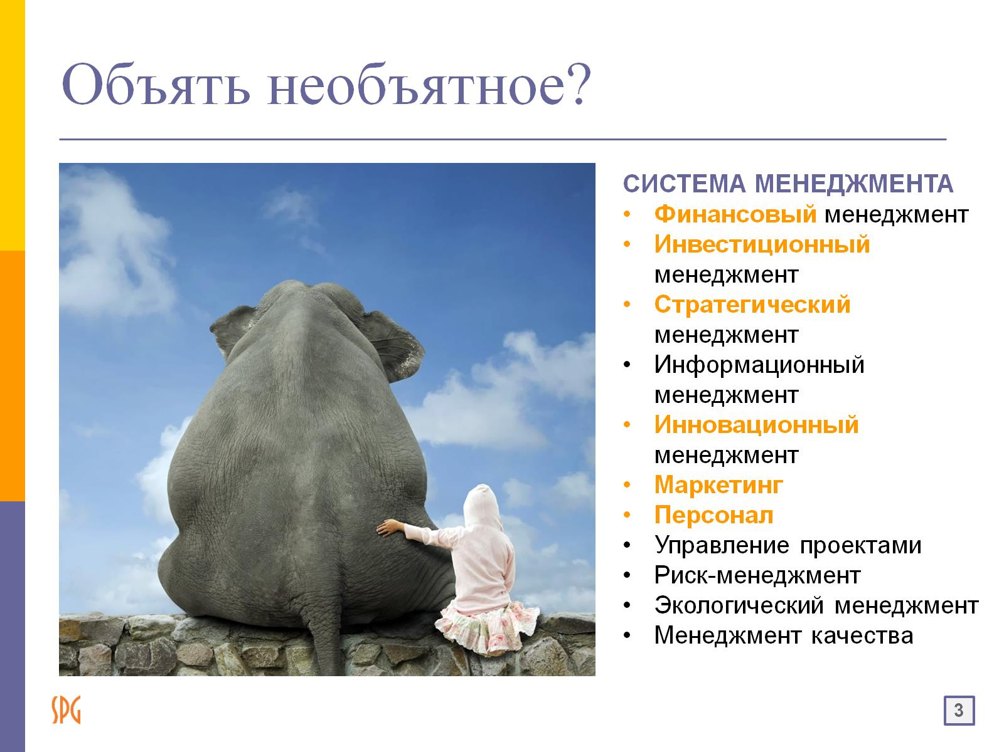
Объять необъятное?

Slide 4
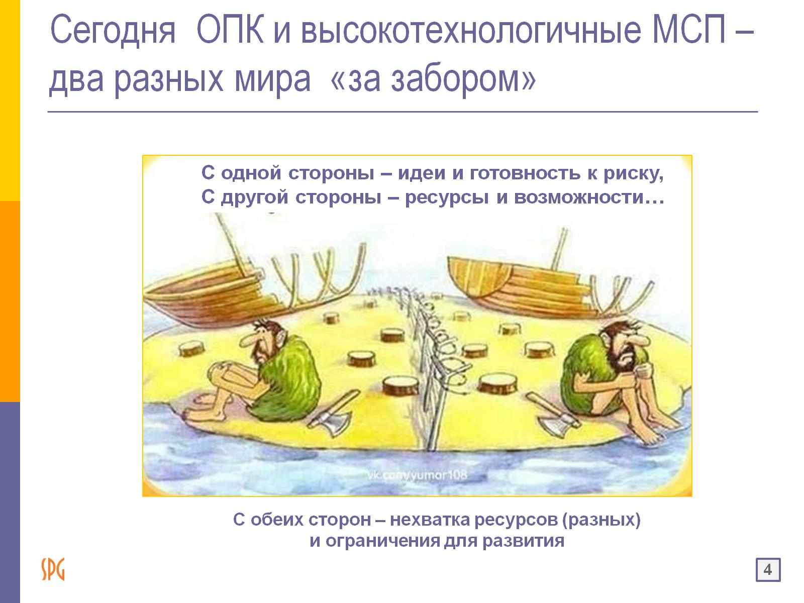

Slide 5
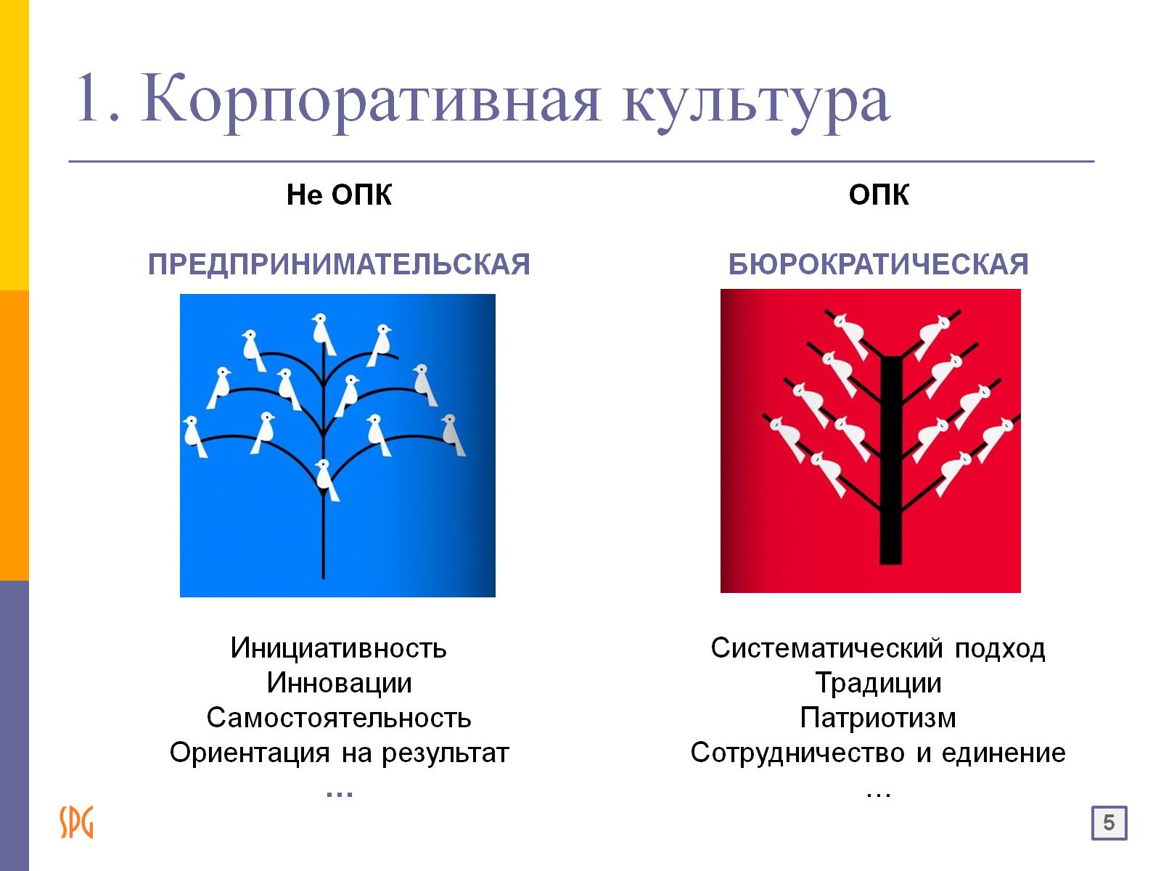
1. Корпоративная культура

Slide 6
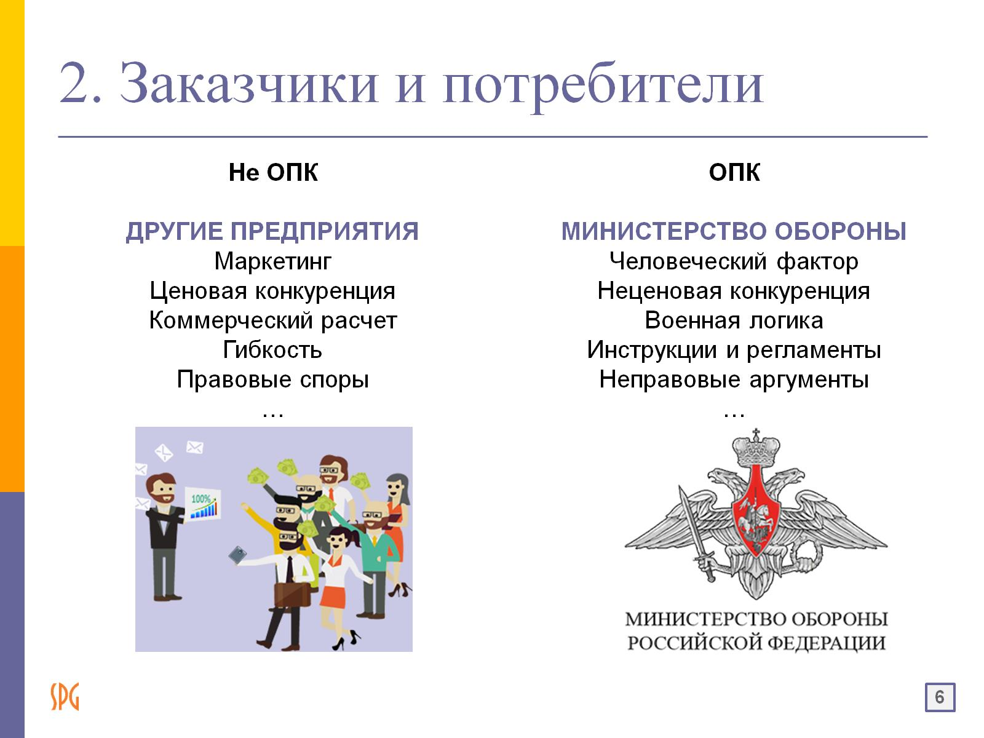
2. Заказчики и потребители

Slide 7
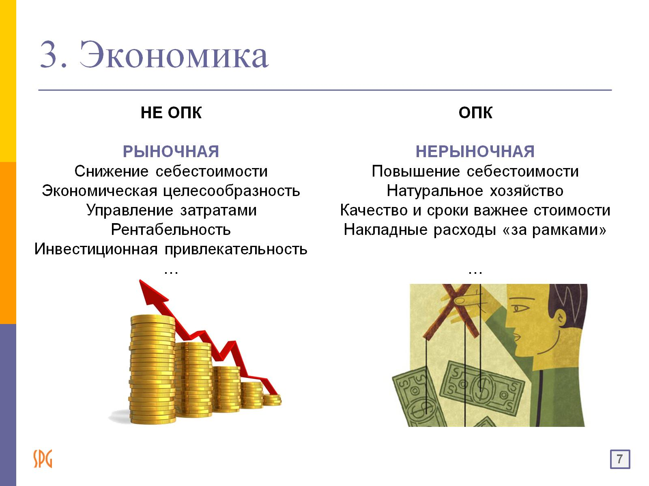
3. Экономика

Slide 8
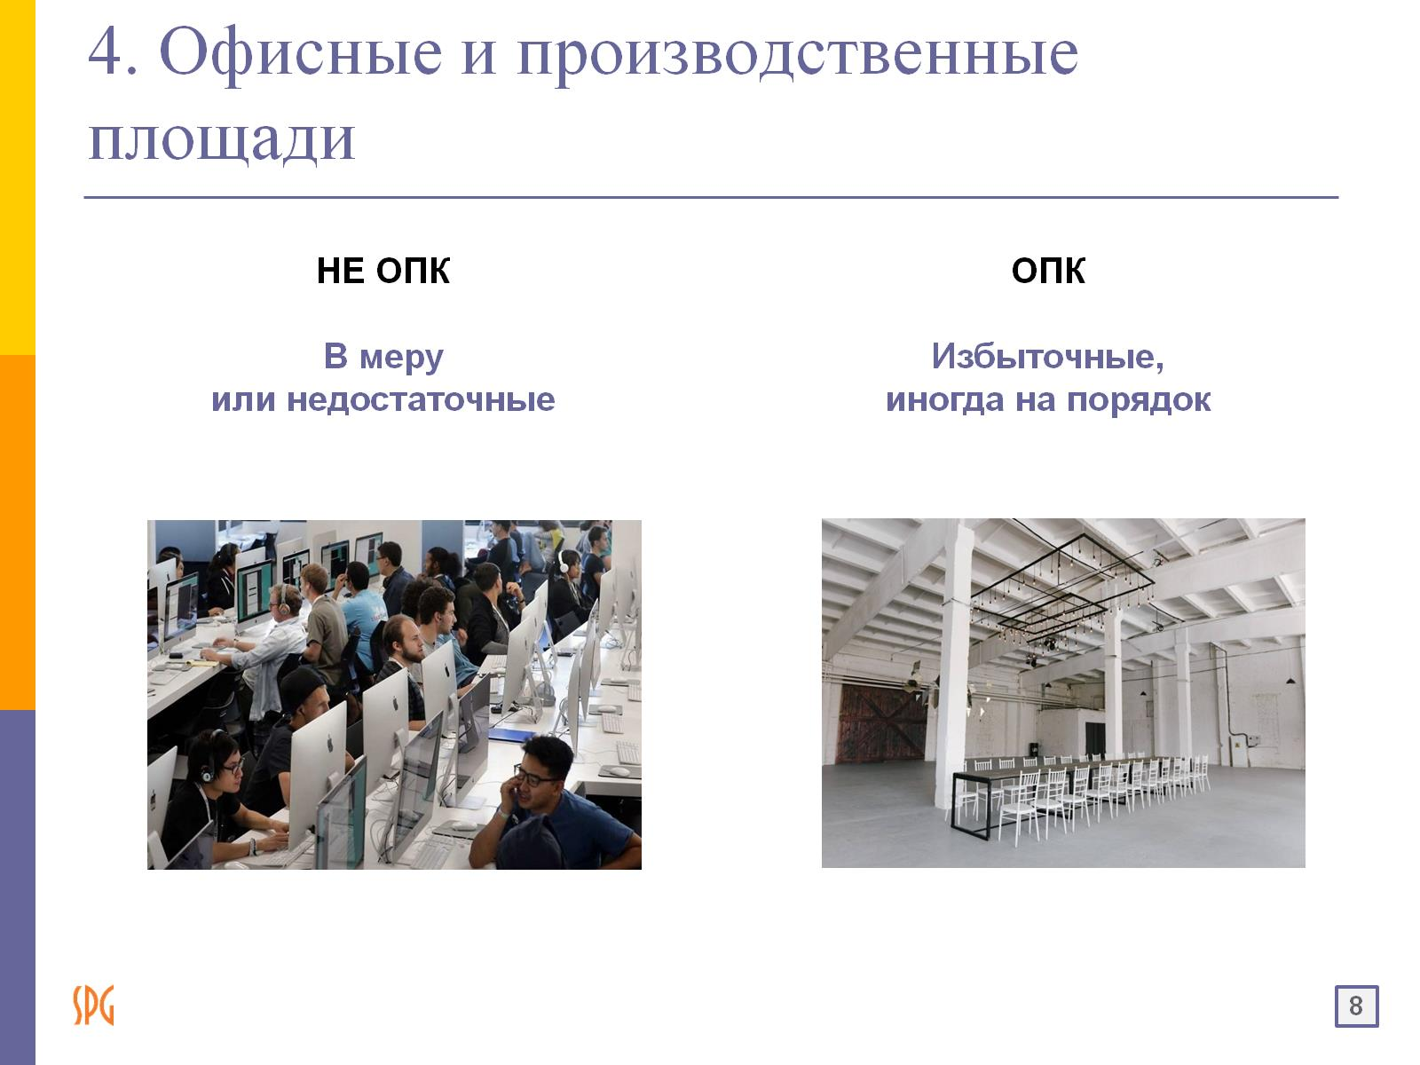
4. Офисные и производственные площади

Slide 9
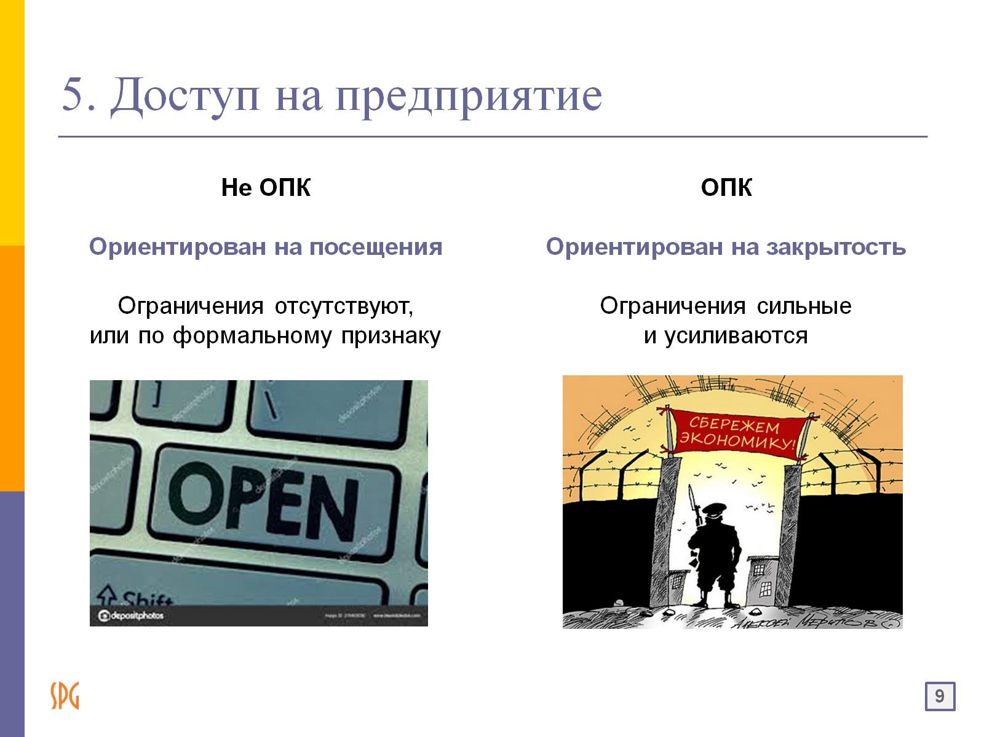
5. Доступ на предприятие

Slide 10
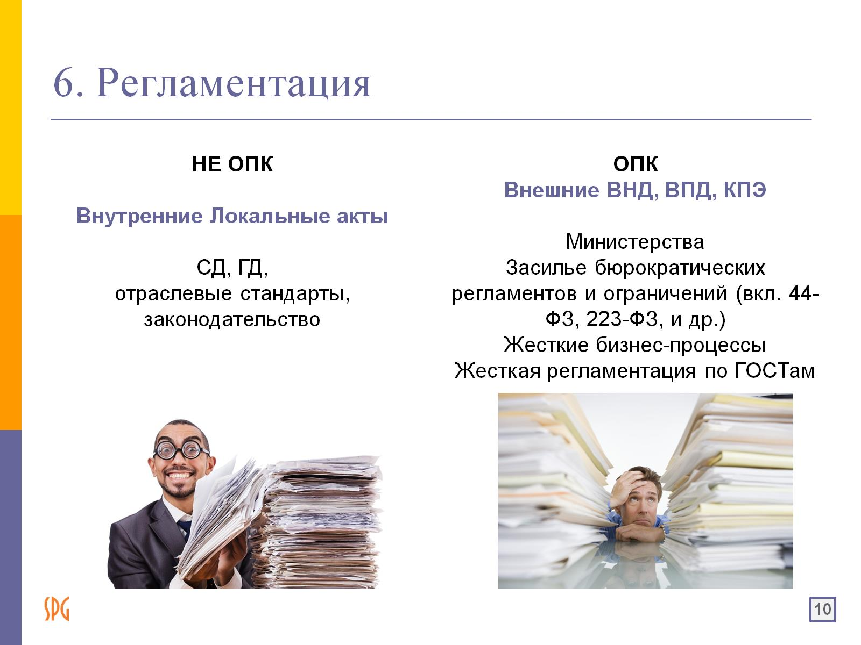
6. Регламентация

Slide 11
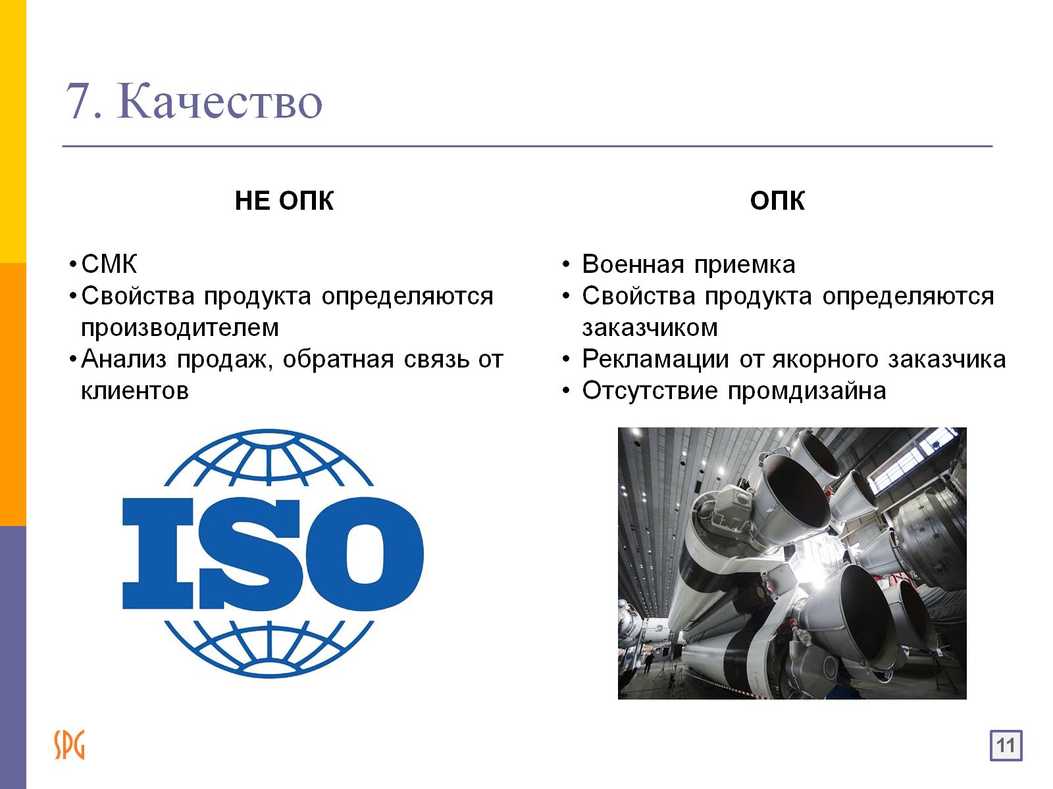
7. Качество

Slide 12
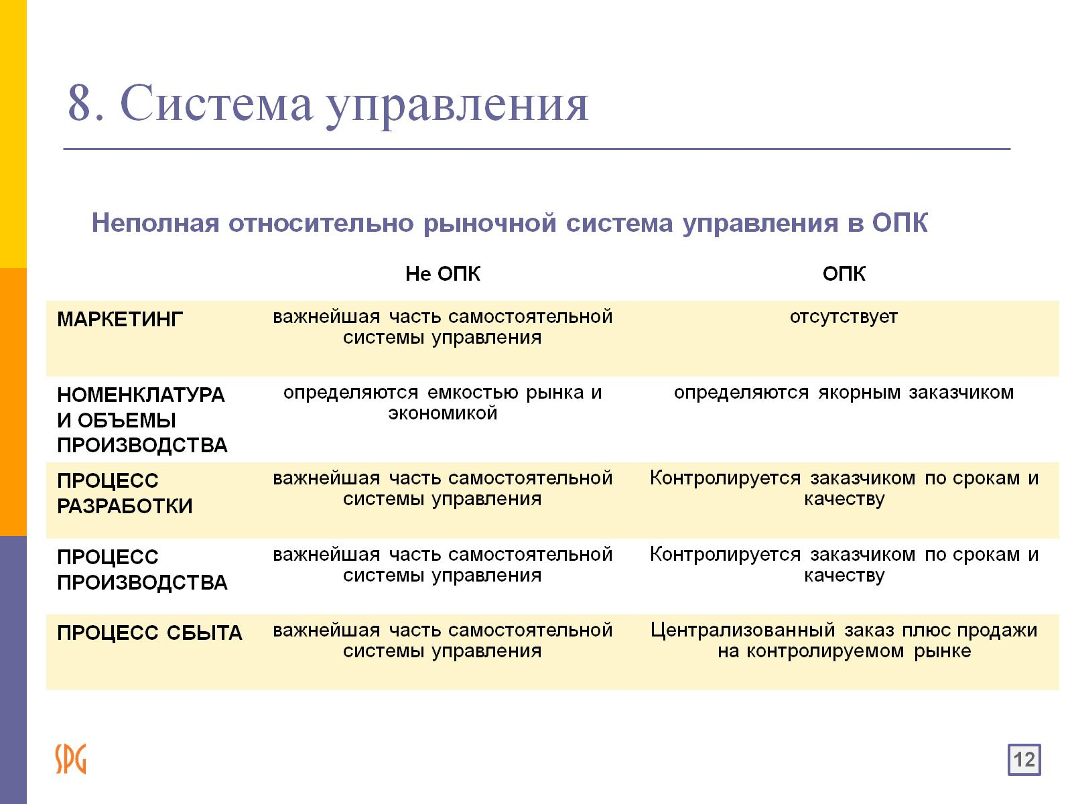
8. Система управления

Slide 13
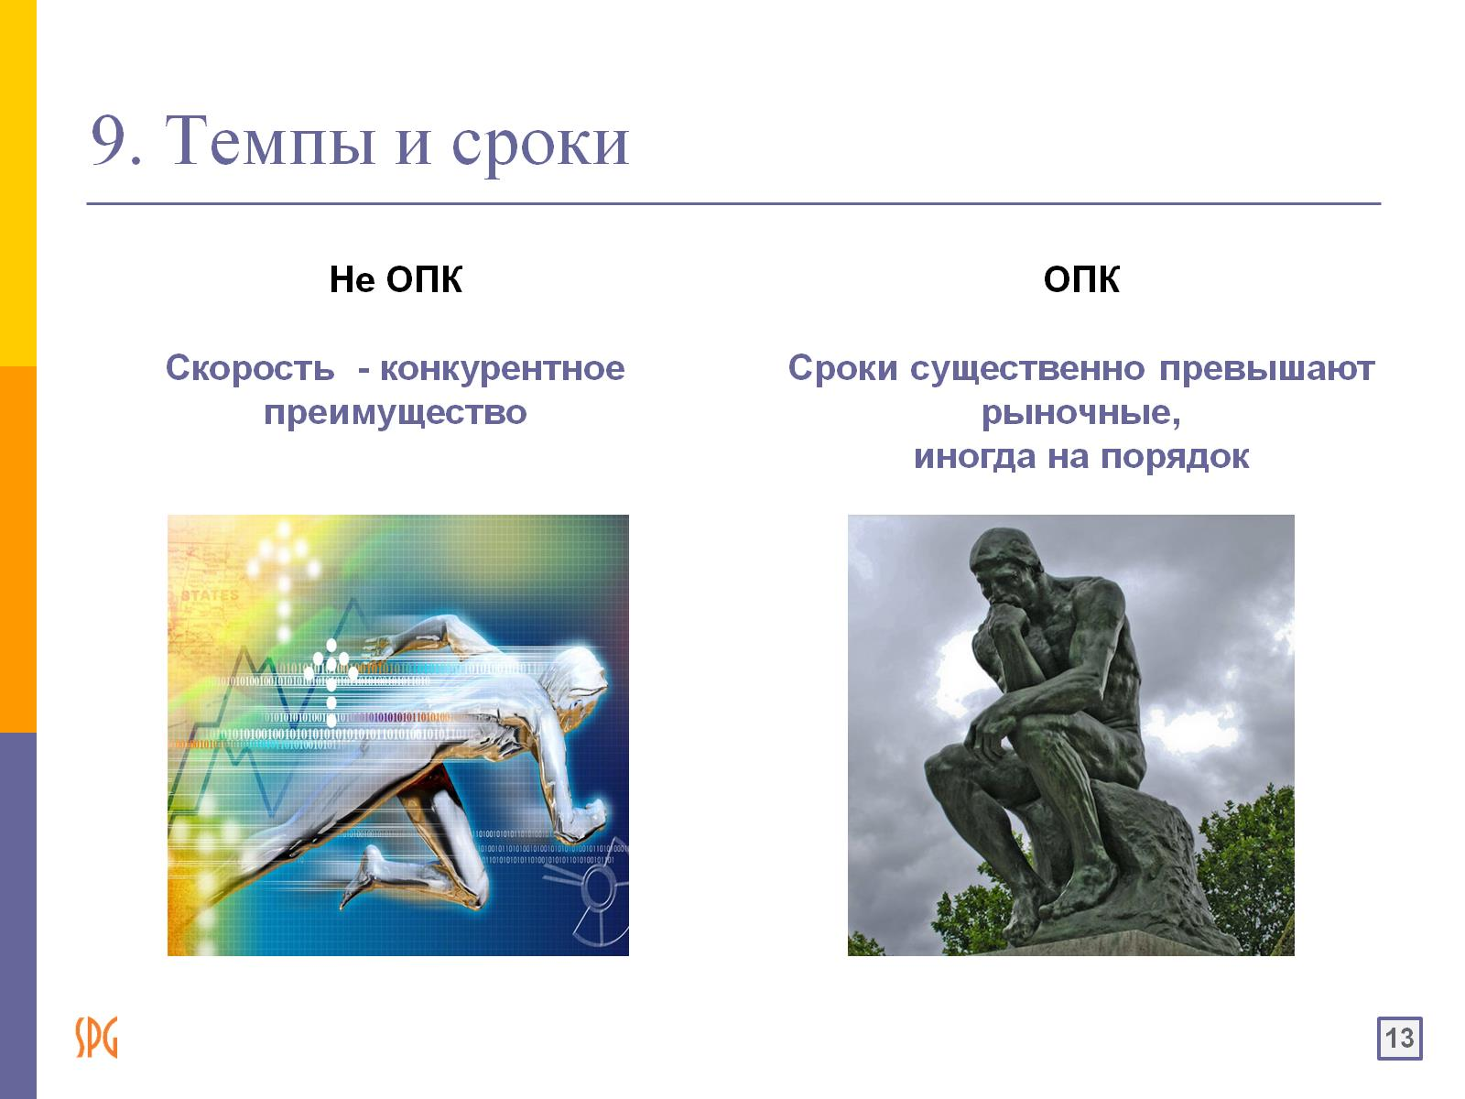
9. Темпы и сроки

Slide 14
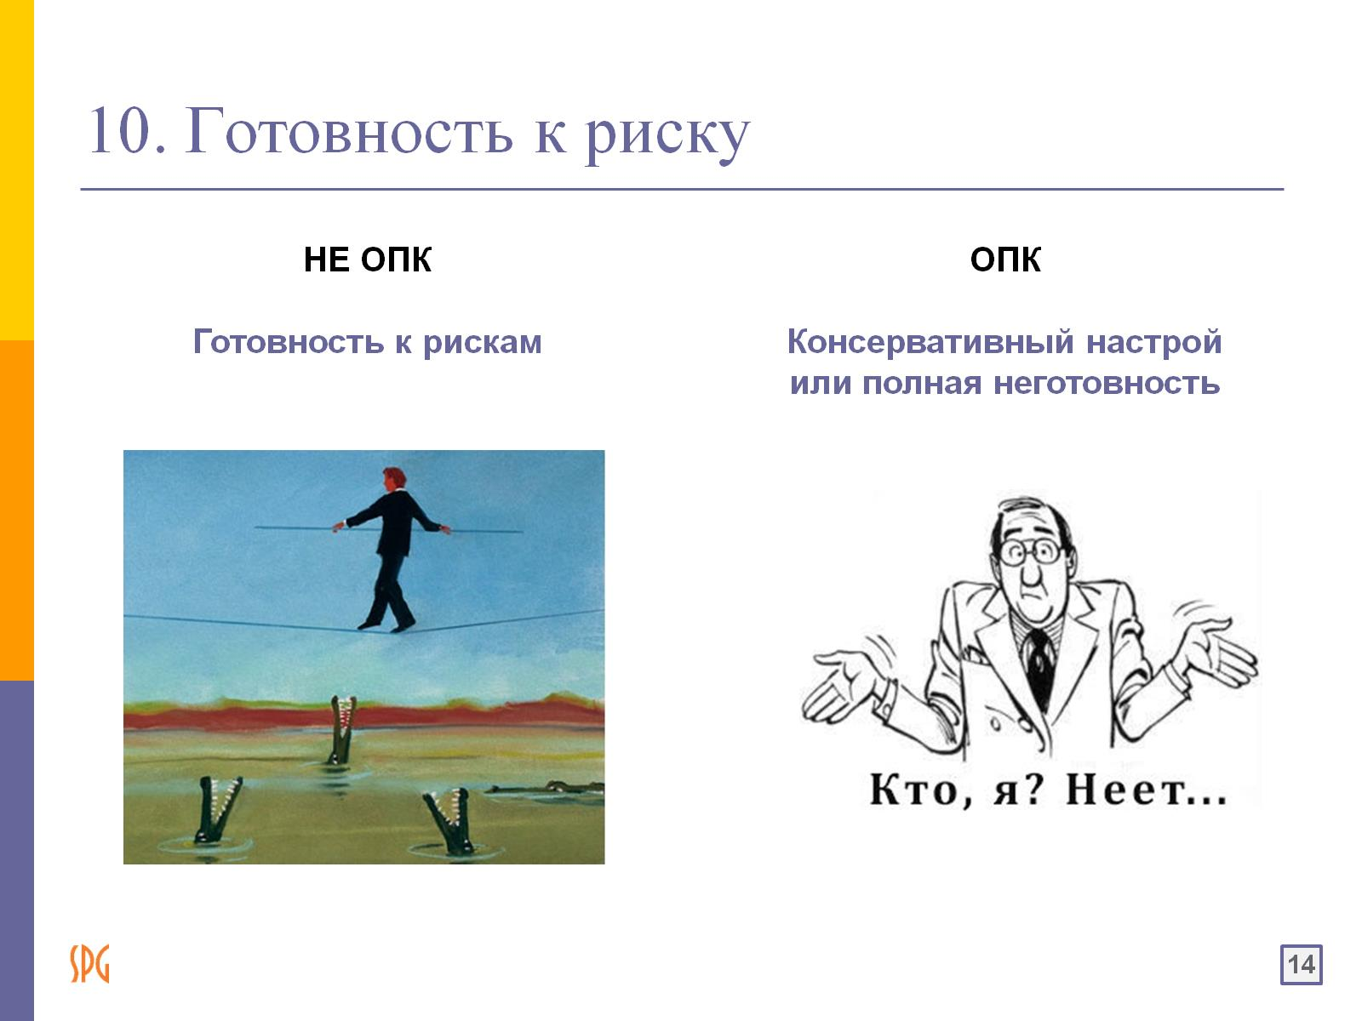
10. Готовность к риску

Slide 15
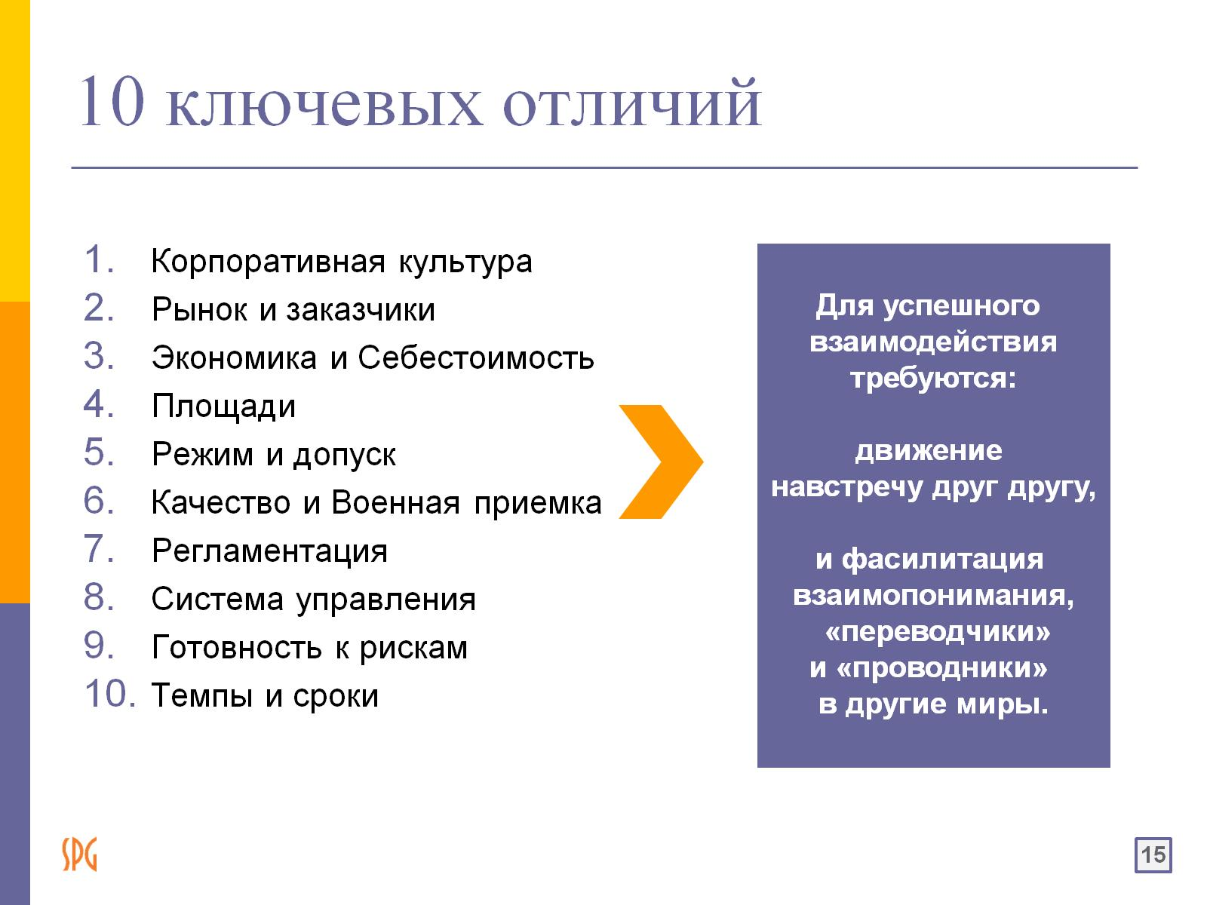
10 ключевых отличий

Slide 16

СПАСИБО ЗА ВНИМАНИЕ
ОЛЬГА САМОВАРОВА к.э.н.
Управляющий партнер samovarova@spg-group.ru тел. +7(812) 313-31-21
Сайт ГК SPG : www.spg-group.ru
ФБ ГК SPG : https://www.facebook.com/spggroup1

